Slide 1
Osstem.js Review
정보화추진팀 안홍민
2013.03.07

Slide 2
Osstem.js
jQuery 기반의 자바스크립트 라이브러리 입니다.
다음의 외부 라이브러리에 의존합니다.
# https://ajax.googleapis.com/ajax/libs/jquery/1.8.3/jquery.min.js
: https://github.com/jquery/jquery
# http://code.jquery.com/ui/1.9.2/jquery-ui.js
: https://github.com/jquery/jquery-ui
# jquery.json-2.4.js
: https://github.com/douglascrockford/JSON-js
# jquery.cookie.js
: https://github.com/carhartl/jquery-cookie

Slide 3
Osstem.js 구성
# String Section
# Event Section
# Util Section
# JSON Section
# HTTP Section
# Data Section
# UI Section

Slide 4
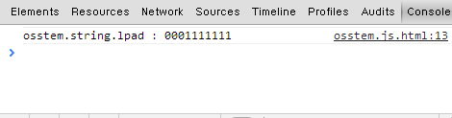
String Section
# osstem.string.lpad
/**
* 문자열의 길이가 주어진 길이보다 적으면 패딩문자로 좌측을 채웁니다.
* @param src 원본문자열
* @param length 문자열의 길이
* @param pad 채울 문자열
* @return 패딩된 문자열
*/
Ex) console.log('osstem.string.lpad : '+osstem.string.lpad('1111111', 10, '0'));

Slide 5
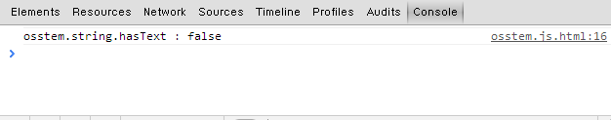
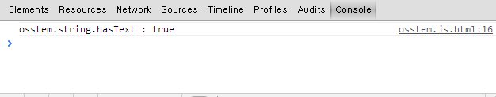
String Section
# osstem.string.hasText
/**
* 공백을 제외한 문자열을 가지고 있는지 확인합니다.
* @param str 체크할 문자열
* @return true : 문자열의 길이가 > 0 이면 , 그밖에 false
*/
Ex) console.log('osstem.string.hasText : '+osstem.string.hasText(''));
console.log('osstem.string.hasText : '+osstem.string.hasText('1'));

Slide 6
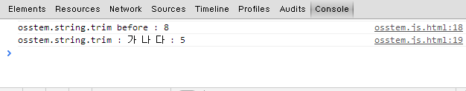
String Section
# osstem.string.trim
/**
* 문자열 앞/뒤의 공백을 제거 합니다.
* @param str 변경할 문자열
* @return 변경된 문자열
*/
Ex) var str = " 가 나 다";
console.log('osstem.string.trim before : '+str.length);
console.log('osstem.string.trim : '+osstem.string.trim(str)
+ " : "+osstem.string.trim(str).length);

Slide 7
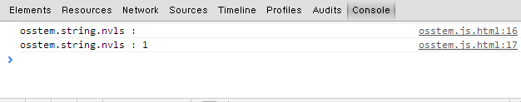
String Section
# osstem.string.nvls
/**
* 문자열이 널이면 널스트링을 반환합니다.
* @param str 체크할 문자열
* @return 문자열이 null이면 "", 아니면 체크할 문자열
*/
Ex) console.log('osstem.string.nvls : '+osstem.string.nvls(null));
console.log('osstem.string.nvls : '+osstem.string.nvls('1'));

Slide 8
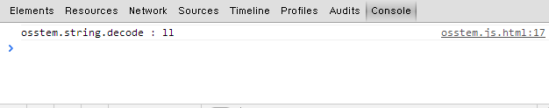
String Section
# osstem.string.decode
/**
* Oracle의 decode 참조. "1,한글,2,영어,기타" 와 같은 문자열을
* decodeString 에 설정하고 expr1에 '2' 값을 설정하면 "영어"를 반환합니다.
* 주어진 값이 없으면 마지막 기타를 반환합니다.
* @param expr1 찾을 문자열
* @param decodeString 해석할 문자열
* @return 검색된 결과 문자열
*/
Ex) var decodeString = '1,kk,2,ll,3,aa';
console.log(osstem.string.decode('2', decodeString));

Slide 9
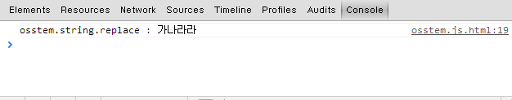
String Section
# osstem.string.replace
/**
* 문자열을 치환합니다.
* @param str 원본문자열
* @param findStr 찾을 문자열
* @param replaceStr 치환할 문자열
*/
Ex) var str = '가나다라';
    var findStr = '다';
    var replaceStr = '라';
    console.log(osstem.string.replace(str, findStr, replaceStr));

Slide 10
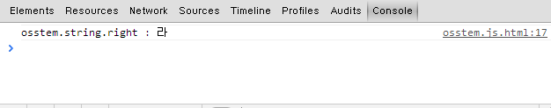
String Section
# osstem.string.right
/**
* 문자열의끝에서 주어진 길이만큼 분리합니다.
* @param str 원본문자열
* @param length 주어진 길이
*/
Ex) var str = '가나다라';
console.log('osstem.string.right : '+osstem.string.right(str, 1));

Slide 11
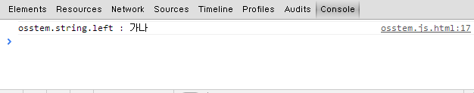
String Section
# osstem.string.left
/**
* 문자열의 시작부분을 잘라냅니다.
* @param str 원본문자열
* @param length 주어진 길이
*/
Ex) var str = '가나다라';
console.log('osstem.string.left : '+osstem.string.left(str, 2));

Slide 12
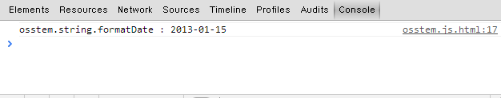
String Section
# osstem.string.formatDate
/**
* 문자열을 주어진 구분자로 날자형식으로 포맷합니다.
* @param str 원본문자열
* @param ch 구분자
*/
Ex) var str = '20130115';
console.log(osstem.string.formatDate(str, '-'));

Slide 13
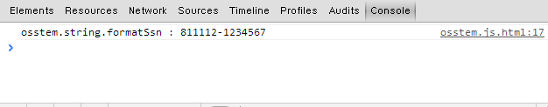
String Section
# osstem.string.formatSsn
/**
* 문자열을 주민번호 형식으로 변환합니다.
* @param str 원본문자열
*/
Ex) var str = '8111121234567';
console.log('osstem.string.formatSsn : '+osstem.string.formatSsn(str));

Slide 14
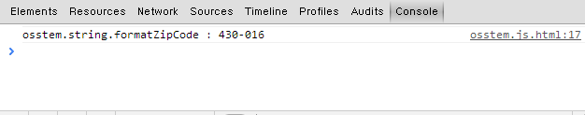
String Section
# osstem.string.formatZipCode
/**
* 문자열을 우편번호 형식으로 변환합니다.
* @param str 원본문자열
*/
Ex) var str = '430016';
console.log(osstem.string.formatZipCode(str));

Slide 15
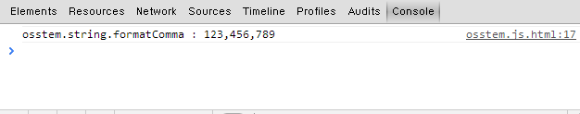
String Section
# osstem.string.formatComma
/**
* 입력된 숫자형식의 문자열에 콤마를 넣습니다.
* @param str 원본문자열
*/
Ex) var str = '123456789';
console.log(osstem.string.formatComma(str));

Slide 16
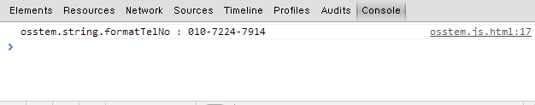
String Section
# osstem.string.formatTelNo
/**
* 전화번호 형식으로 변환합니다.
* @param str 원본문자열
*/
Ex) var str = '01072247914';
console.log(osstem.string.formatTelNo(str));

Slide 17
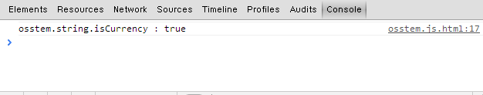
String Section
# osstem.string.isCurrency
/**
* 문자열이 통화 형식인지 체크
* @param str 원본문자열
*/
Ex) var str = '10000';
console.log(osstem.string.isCurrency(str));

Slide 18
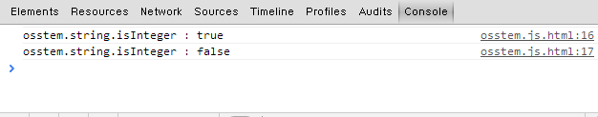
String Section
# osstem.string.isInteger
/**
* 문자열이 정수형인지 체크
* @param str 원본문자열
*/
Ex) console.log(osstem.string.isInteger('100000'));
console.log(osstem.string.isInteger('abc'));

Slide 19
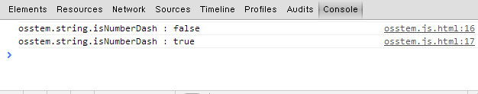
String Section
# osstem.string.isNumberDash
/**
* 문자열이 정수형과 대쉬(-)만 있는지 체크
* @param str 원본문자열
*/
Ex) console.log(osstem.string.isNumberDash('123a-'));
console.log(osstem.string.isNumberDash('123-'));

Slide 20
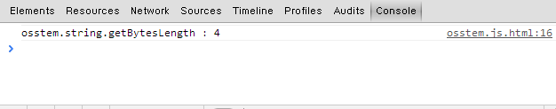
String Section
# osstem.string.getBytesLength
/**
* 바이트로 환산한 문자열의 길이값 반환.
* @param str 원본문자열
*/
Ex) console.log(osstem.string.getBytesLength('123-'));

Slide 21
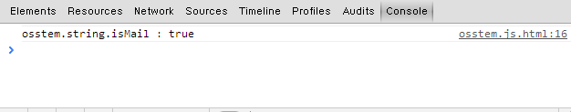
String Section
# osstem.string.isMail
/**
* 문자가 메일인지 확인
* @param str 원본문자열
*/
Ex) console.log(osstem.string.isMail('Myungok.suh@osstem.com'));

Slide 22
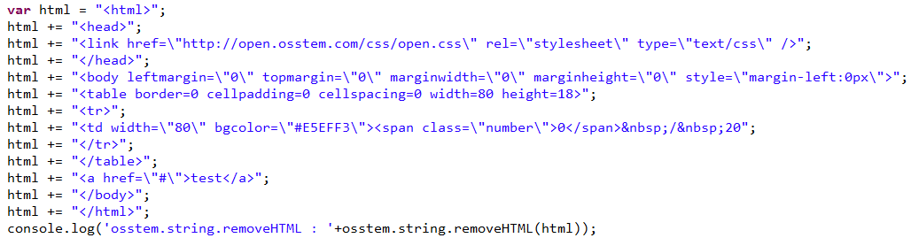
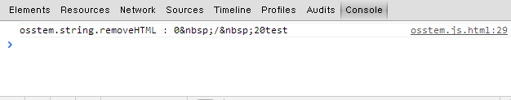
String Section
# osstem.string.removeHTML
/**
* 문자열에서 HTML 태그 제거
* @param text 원본문자열
*/
Ex)

Slide 23
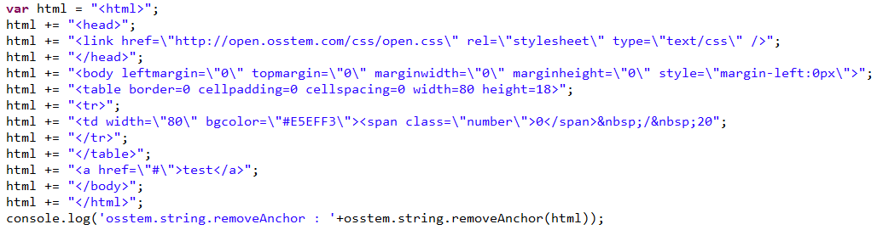
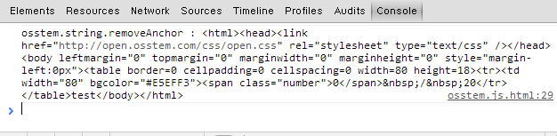
String Section
# osstem.string.removeAnchor
/**
* 문자열에서 anchor 태그 제거
* @param text 원본문자열
*/
Ex)

Slide 24

Event Section
# osstem.event.EVENT_COMMA
/**
* KEYUP event에서 엘리먼트의 값을 콤마 형식으로 변환
* @param evt
*/
Ex) $("#test").keyup(osstem.event.EVENT_COMMA);
<input type="text" id="test" name="test" size="40"/>

Slide 25
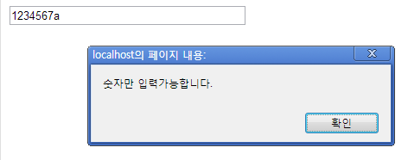
Event Section
# osstem.event.EVENT_INT
/**
* KEYUP event에서 엘리먼트의 값을 정수형식으로 변환
* @param evt
*/
Ex) $("#test").keyup(osstem.event.EVENT_INT);
<input type="text" id="test" name="test" size="40"/>

Slide 26
Event Section
# osstem.event.EVENT_CURRENCY
/**
* KEYUP event에서 엘리먼트의 값을 통화형식으로 변환
* @param evt
*/
Ex) $("#test").keyup(osstem.event.EVENT_CURRENCY);
<input type="text" id="test" name="test" size="40"/>

Slide 27
Event Section
# osstem.event.EVENT_TELNO
/**
* KEYUP event에서 엘리먼트의 값을 전화번호 형식으로 변환
* @param evt
*/
Ex) $("#test").keyup(osstem.event.EVENT_TELNO);
<input type="text" id="test" name="test" size="40"/>

Slide 28
Event Section
# osstem.event.EVENT_DATE
/**
* KEYUP event에서 엘리먼트의 값을 날자형식으로 변환
* @param evt
*/
Ex) $("#test").keyup(osstem.event.EVENT_DATE);
<input type="text" id="test" name="test" size="40"/>

Slide 29
Event Section
# osstem.event.EVENT_SSN
/**
* KEYUP event에서 엘리먼트의 값을 주민번호 형식으로 변환
* @param evt
*/
Ex) $("#test").keyup(osstem.event.EVENT_SSN);
<input type="text" id="test" name="test" size="40"/>

Slide 30
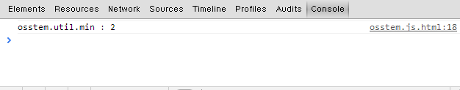
Util Section
# osstem.util.min
/**
* 입력값에서 최소값을 반환
* @param val1
* @param val2
*/
Ex) console.log('osstem.util.min : '+osstem.util.min(2,4));

Slide 31
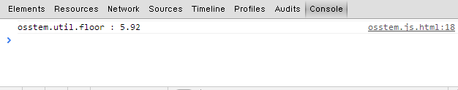
Util Section
# osstem.util.floor
/**
* 입력받은 실수를 내림하여 원하는 자리까지 표현한다.
* @param num 변환할 실수
* @param dsc 표현할 소숫자리
*/
Ex) console.log('osstem.util.floor : '+osstem.util.floor(5.92345,2));

Slide 32
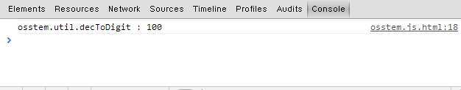
Util Section
# osstem.util.decToDigit
/**
* 소수자리를 계산하기 위한 정수로 변환
* @param desc 표현할 소숫자리
* @return int
*/
Ex) console.log('osstem.util.decToDigit : '+osstem.util.decToDigit(2));

Slide 33
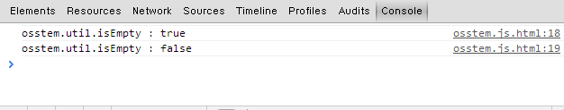
Util Section
# osstem.util.isEmpty
/**
* 배열과 같은 컬랙션이 비어 있는지 확인
* @param collection
*/
Ex) console.log(osstem.util.isEmpty(new Array()));
console.log(osstem.util.isEmpty(new Array().push('1')));

Slide 34
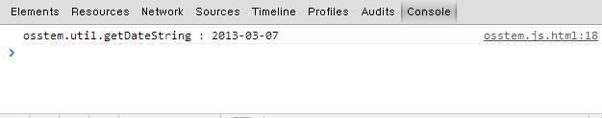
Util Section
# osstem.util.getDateString
/**
* 날자객체를 문자열로 되돌립니다.
* @param date 날자 객체
* @param concatChar 연결문자
*/
Ex) console.log(osstem.util.getDateString(new Date(),'-'));

Slide 35
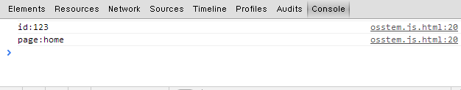
Util Section
# osstem.util.getUrlVars
/**
* get방식의 URL의 파라미터를 맵객체로 반환합니다.
*/
Ex) var temp = osstem.util.getUrlVars();
    for (var j in temp) {
    console.log(j+":"+temp[j]);
    }

Slide 36

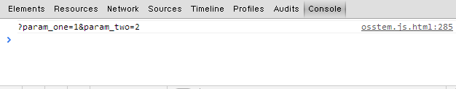
Util Section
# osstem.util.makeParams
/**
  * 맵객체를 파라미터 문자열로 변경
  * @param {Object} params
  */
Ex)

Slide 37
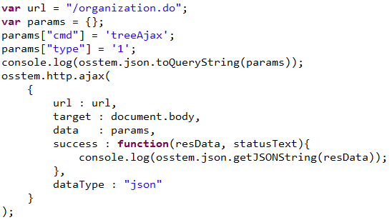
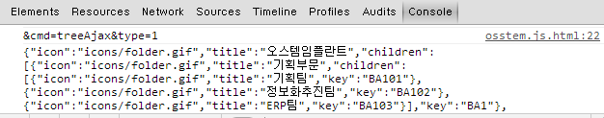
JSON Section & HTTP Section
# osstem.json.toQueryString
/**
* 데이타 객체를 쿼리스트링으로 변환합니다.
* @param dataObject 데이타 객체
*/
Ex)

Slide 38

HTTP Section
# osstem.http.setCookie
/**
    * 쿠키 생성
    * @param {string} key
    * @param {string} value
    */
Ex) osstem.http.setCookie('test','1');

Slide 39
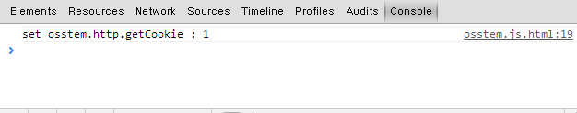
HTTP Section
# osstem.http.getCookie
/**
* 쿠키 확인
* @param {string} key
*/
Ex) console.log(osstem.http.getCookie('test'));

Slide 40
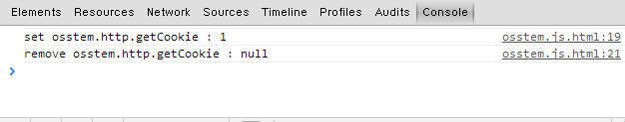
HTTP Section
# osstem.http.removeCookie
/**
* 쿠키 삭제
* @param {string} key
*/
Ex) osstem.http.setCookie('test','1');
console.log('set : '+osstem.http.getCookie('test'));
osstem.http.removeCookie('test');
console.log('remove : '+osstem.http.getCookie('test'));

Slide 41
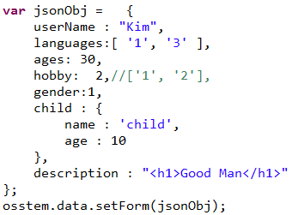
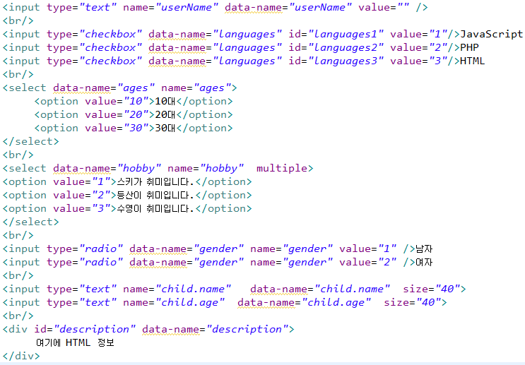
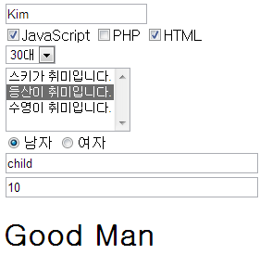
Data Section
# osstem.data.setForm
/**
* 입력된 JSON 객체의 값을 html element에 채웁니다.
* @param {JSON} jsonObj
*/
Ex)

Slide 42
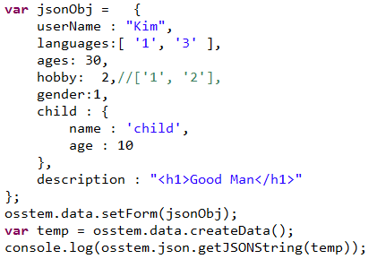
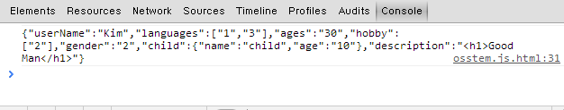
Data Section
# osstem.data.createData
/**
* html element의 값을 읽어서 JSON 객체에 값을 채웁니다.
*/
Ex)

Slide 43
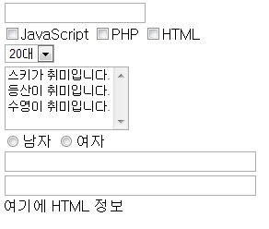
Data Section
# osstem.data.setSelect
/**
* form element의 option 값을 가지고 옵션이 선택이 되도록 한다
* @param selector
* @param optionValue
*/
Ex) osstem.data.setSelect('[name=ages] > option','20');

Slide 44
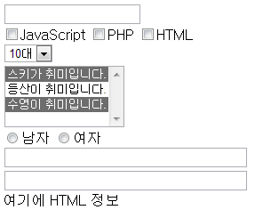
Data Section
# osstem.data.setSelectMultiple
/**
* multiple 속성을 가진 select 옵션 선택하게 만들기
* @param selector jQuery selector
* @parma optionValues : [] 형태의 값
*/
Ex) var optionValues = [ '1', '3' ];
osstem.data.setSelectMultiple('[name=hobby] > option',optionValues);

Slide 45
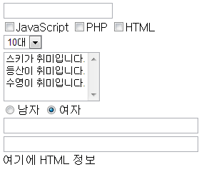
Data Section
# osstem.data.setRadio
/**
* input=radio 의 값 설정합니다.
* @param selector jQuery selector
* @parma radioValue
*/
Ex) osstem.data.setRadio('[name=gender]','2');

Slide 46
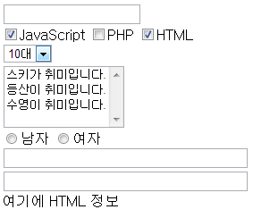
Data Section
# osstem.data.setCheckbox
/**
* checkbox 값 설정합니다.
* @param selector jQuery selector
* @parma checkValues : [] 형태의 값
*/
Ex) osstem.data.setCheckbox('[data-name=languages]',[ '1', '3' ]);

Slide 47
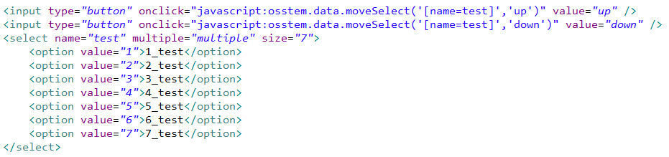
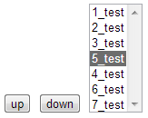
Data Section
# osstem.data.moveSelect
/**
* select box 순서를 변경합니다.
* @param selector jQuery selector
* @parma direction
*/
Ex)

Slide 48
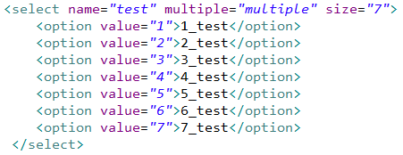

Data Section
# osstem.data. seletOptionRemoveAll
/**
  * selectbox의 option 모두 제거합니다.
  * @param selector jQuery selector
  */
Ex) osstem.data.seletOptionRemoveAll('[name=test]');

Slide 49
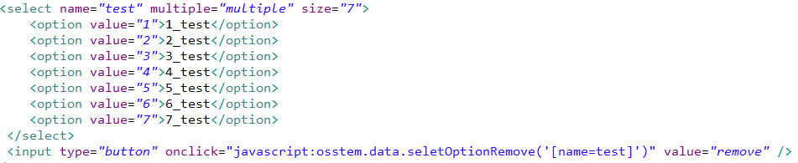
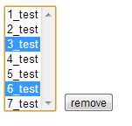
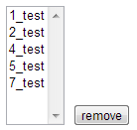
Data Section
# osstem.data. seletOptionRemove
/**
  * selectbox의 선택된 option 제거합니다.
  * @param selector jQuery selector
  */
Ex)

Slide 50

Data Section
# osstem.data.checkBoxCheckAll
/**
* 첫번째 checkbox 체크여부를 하위 checkbox에 적용
* @param {string} firstChkNm 첫번째 checkbox name
* @param {string} id_array 하위 checkbox name
*/
Ex)

Slide 51


UI Section
# osstem.ui.showModal
/**
* modal dialog를 표시한다.
* jquery.ui.dialog 를 참조한다.
* 다른 점이 있다면 selector를 옵션에 추가적으로 정의한다.
* osstem.js 내부에서만 사용한다.
* { selector :"#dialog-modal" }
*
* @param opt json object, jquery.ui.dialog의 option 참조
*/
Ex)

Slide 52


UI Section
# osstem.ui.showLayer
/**
  * div를 이벤트가 발생한 엘리먼트의 아래에 표시합니다.
  * @param selector : selector. a div shows below this targer element.
    * @param source : event source element
  */
Ex)

Slide 53



UI Section
# osstem.ui.getBounds
/**
* 태그의 좌표와 width, height를 반환
* @param selector 요소 selector
*/
Ex)

Slide 54
Thank you

